Slide 1
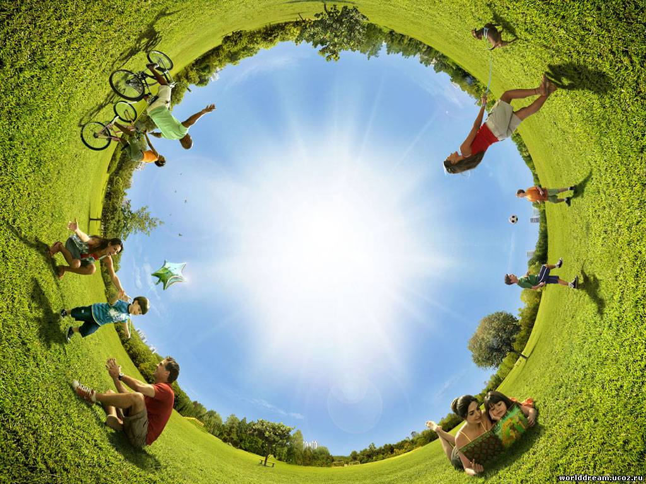
БІОСФЕРА ТА ЇЇ МЕЖІ
Виконала
Учениця 11-А класу
Очеретяна Каріна

Slide 2
План:
Поняття про біосферу
Царства живої природи
Взаємодія організмів з оболонками біосфери
Рівні організації живої матерії

Slide 3
Мета:
Дізнатися, що являє собою біосфера.
Навчитися давати характеристику біосфери.
Поглибити свої знання в області екології.

Slide 4
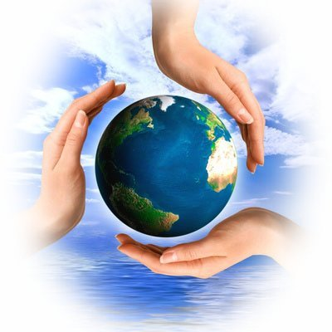
Поняття про біосферу
Біосфера— природна підсистема географічної оболонки, що являє собою глобальнупланетарну екосистему (населена живими організмами).
Маса біосфери — близько 0,05% маси Землі.
Біосфера — це загально планетна оболонка, склад, будова й енергетика якої зумовлені минулою і сучасною діяльністю всієї сукупності живих організмів на Землі.

Slide 5
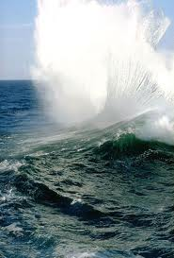
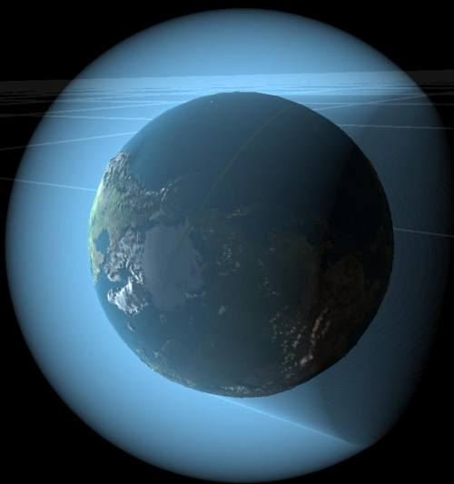
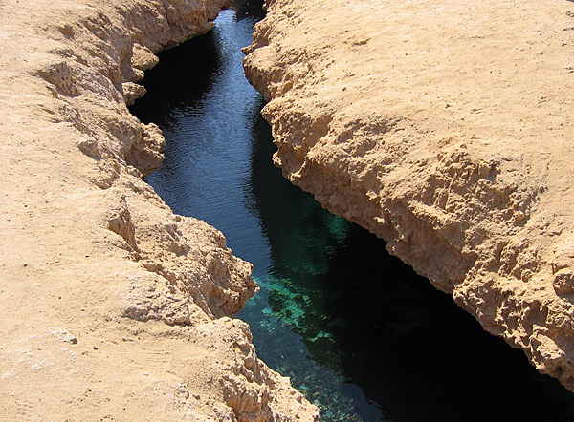
Охоплює частину атмосфери до висоти озонового шару (20—25 км), верхні шари земної кори і всю гідросферу.
Нижня межа опускається в середньому на 2— З км на суші і на 1—2 км нижче дна океану.
Нижня термічна межа біосфери зумовлена високими температурами глибинних верств земної кори.
Верхня — наявністю короткохвильового ультрафіолетового проміння, від якого живі організми захищені озоновим шаром. Потужність її змінюється від 13 км у полярних широтах до 22 км на екваторі.

Slide 6
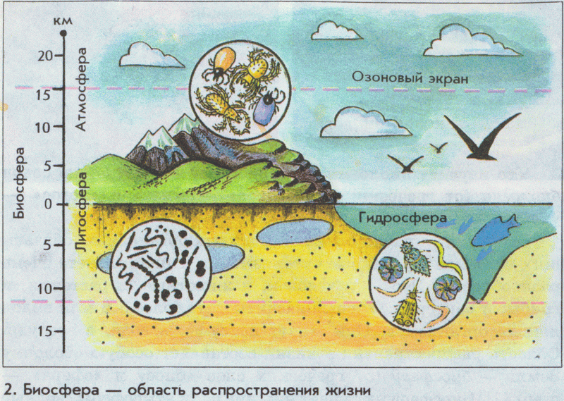
Біосфера є:
складною, цілісною, організованою і саморегульованою екологічною системою, в якій під впливом живих організмів відбуваються акумуляція, трансформація і перерозподіл величезних ресурсів речовини й енергії.
У ній зародилося і розвинулося життя в усій різноманітності форм.

Slide 7
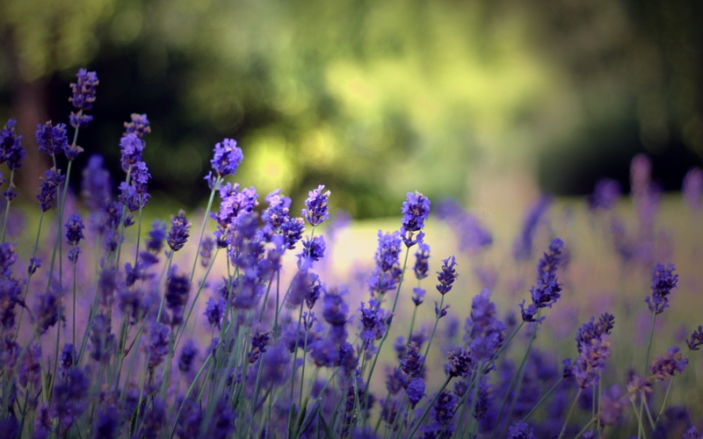
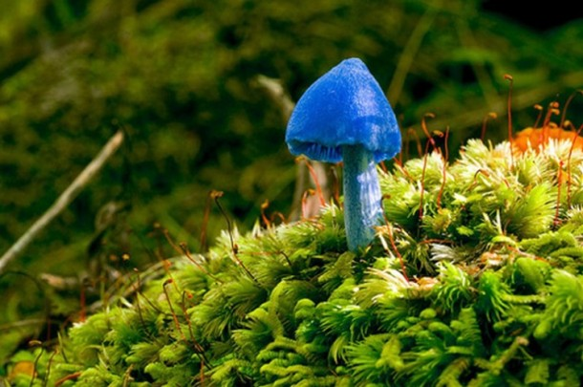
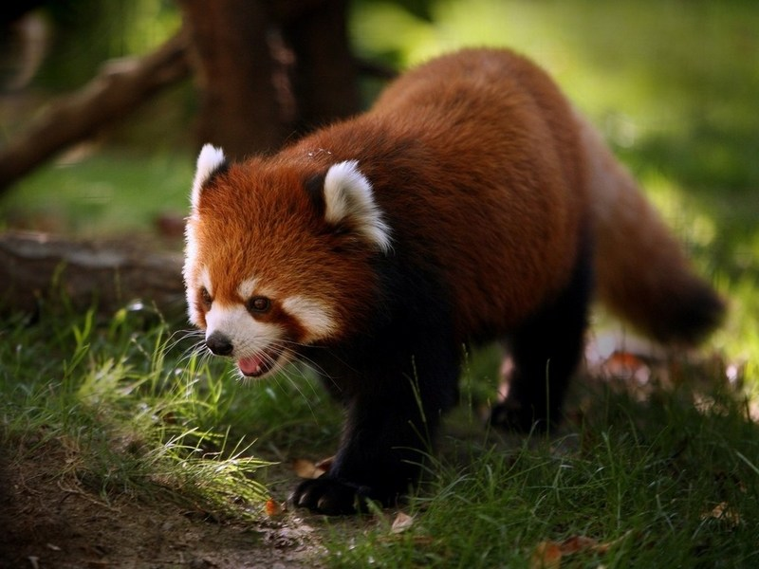
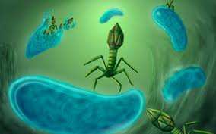
Усі організми об'єднуються у чотири царства живої природи:
рослини (до 500 тис. видів),
тварини (до 1,5 мли видів),
гриби (понад 100 тис. видів),
бактерії (мікроскопічні, часто одноклітинні організми).

Slide 8
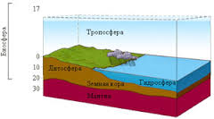
Взаємодія з іншими оболонками
Діяльність живих організмів позначається на всіх оболонках Землі:
Атмосфера. Вплив організмів пов'язаний з фотосинтезом. Рослини поглинають вуглекислий газ і виділяють кисень
Гідросфера. Організми забирають з води морів і океанів необхідні речовини на побудову своїх кістяків, панцирів, черепашок, мушель.
Літосфера. З решток організмів утворюються осадові гірські породи органічного походження, а також деякі форми поверхні. З іншого боку організми руйнують гірські породи.

Slide 9
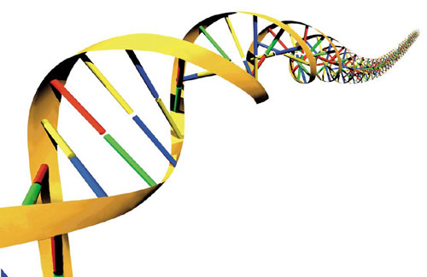
Рівні організації живої матерії
Молекулярно-генетичний рівень.
Елементарна одиниця цього рівня — ген — фрагмент молекули ДНК, в якому записана інформація про первинну структуру однієї білкової молекули. Елементарне явище полягає в процесі редуплікації ДНК. Життєвий субстрат для всіх живих організмів — приблизно 20 різних амінокислот і 5 різних азотистих основ, що входять до складу нуклеїнових кислот. Енергія запасається у молекулах АТФ.

Slide 10
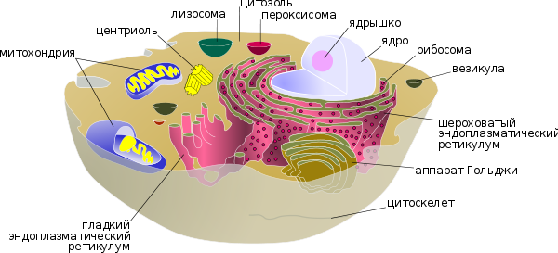
Рівні організації живої матерії
Клітинний рівень.
Клітина — елементарна одиниця цього рівня.
Елементарне явище виявляється в реакціях клітинного метаболізму, що складають основу потоків речовин, енергії, інформації. Завдяки діяльності клітини речовини, що надходять ззовні, перетворюються в субстрати та енергію, які використовуються в процесібіосинтезу білків та інших сполук, потрібних організму.

Slide 11
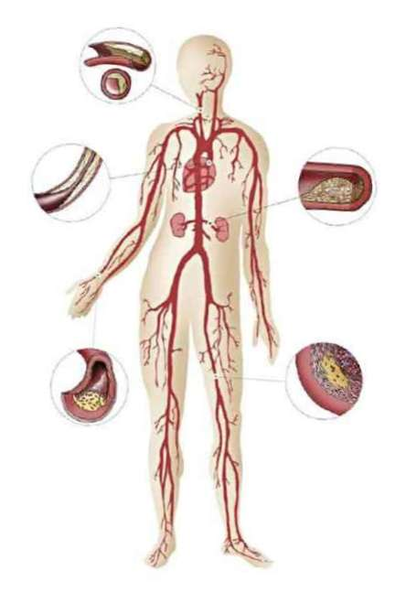
Рівні організації живої матерії
Організменний рівень.
Елементарна одиниця цього рівня — особина в її розвитку від моменту зародження до припинення існування в якості живої системи. Закономірні зміни організму в індивідуальному розвитку складають елементарне явище даного рівня. Ці зміни забезпечують ріст організму, диференціацію його частин і одночасно інтеграцію розвитку в єдине ціле.

Slide 12
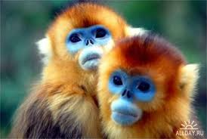
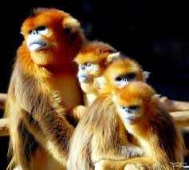
Рівні організації живої матерії
Популяційно-видовий рівень.
Популяція — елементарна одиниця цього рівня. Популяція — це сукупність особин одного виду, що заселяють один ареал протягом тривалого часу і відносно відокремлені від інших популяцій цього ж виду. Об'єднання особин у популяцію відбувається завдяки спільності генофонду, що використовується в процесі статевого розмноження для створення генотипів особин наступних поколінь.

Slide 13
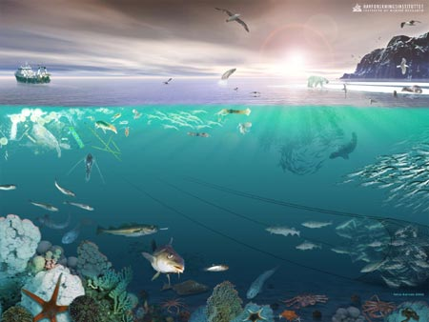
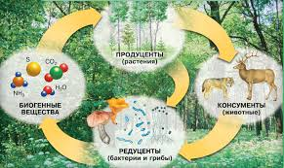
Рівні організації живої матерії
Екосистемний рівень.
Елементарна одиниця цього рівня — екосистема (сукупність популяцій різних видів, які заселяють територію з визначеними абіотичними показниками і зв'язані між собою та навколишнім середовищем обміном речовин, енергії та інформації). Екосистеми об'єднані на планеті в єдиний комплекс —біосферу.

Slide 14
Висновок:
Біосфера — природна підсистема географічної оболонки, що являє собою глобальнупланетарну екосистему (населена живими організмами).
Біосфери на інших планетах, окрім Землі, невідомі. Вважається, що бактеріальні біосфери або подібні до них можуть існувати на Марсі,Венері, Європі, Титані і ймовірно інших малих планетах.
Охоплює частину атмосфери до висоти озонового шару (20—25 км), верхні шари земної кори і всю гідросферу.
У ній зародилося і розвинулося життя в усій різноманітності форм.
Має 5 рівнів організації живої матерії.

Slide 15
Джерела:
http://pidruchniki.ws/11510513/geografiya/biosfera
http://uk.wikipedia.org/wiki/%D0%91%D1%96%D0%BE%D1%81%D1%84%D0%B5%D1%80%D0%B0

Slide 16
Дякую за увагу!

